Slide 1
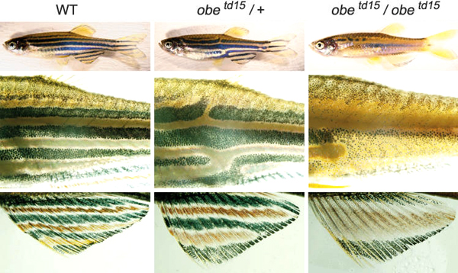

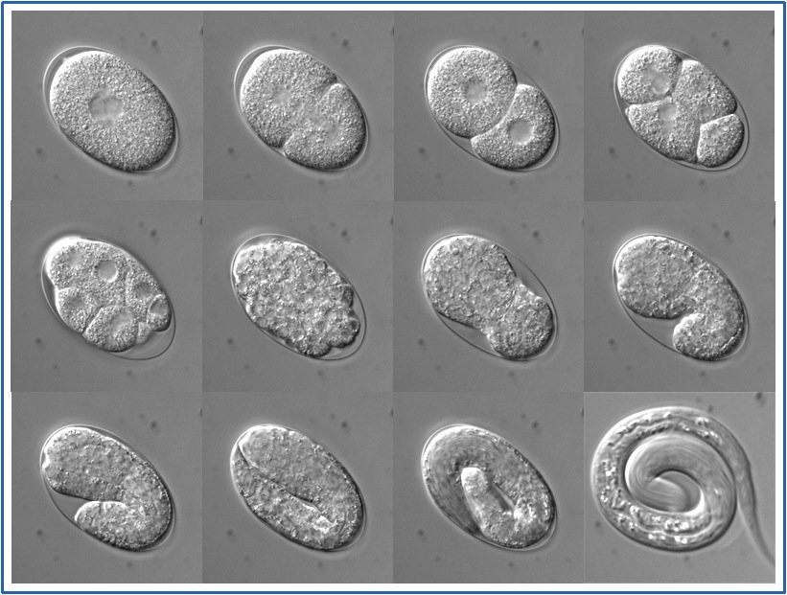
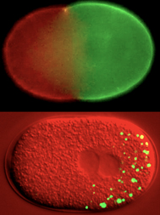
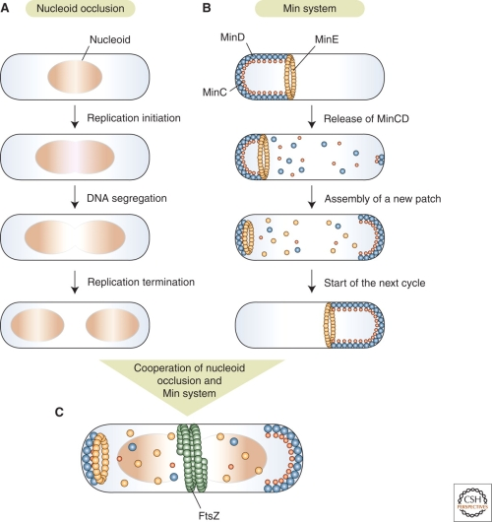
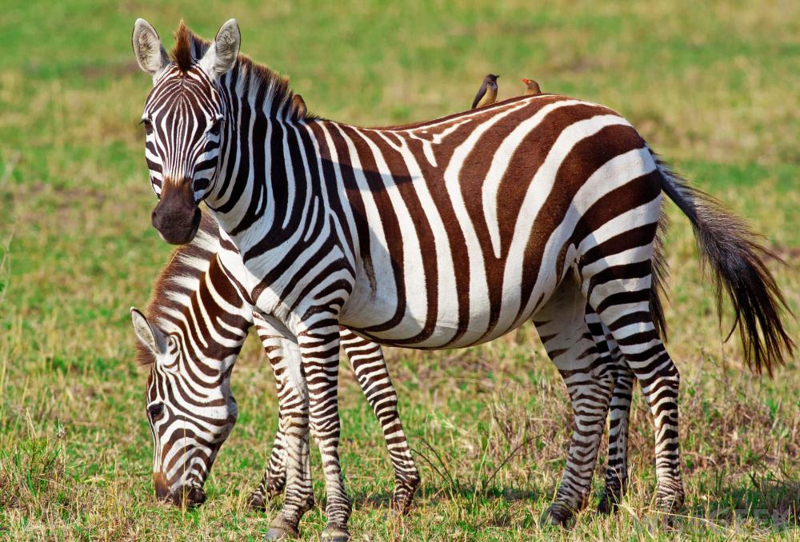
Beispiele für Muster

Slide 2
Musterklassifikation
zeitlich
räumlich
räumlich- & zeitlich
(quasi-)periodisch
irregulär
(quasi-)periodisch
irregulär
1D, 2D (Streifen, Flecken..)
(quasi-)periodisch
irregulär
1D, 2D (Spiralen ...)
erregbar
Relaxation ins Gleichgewicht ?
Nichtgleichgewichtszustand?
dynamisch/adaptiv?
...?

Slide 3
Grundlagen von Reaktions-Diffusionsgleichungen
Reaktion
stationärer Zustand
Kinetik
Diffusion
(kurze Wdh.)

Slide 4
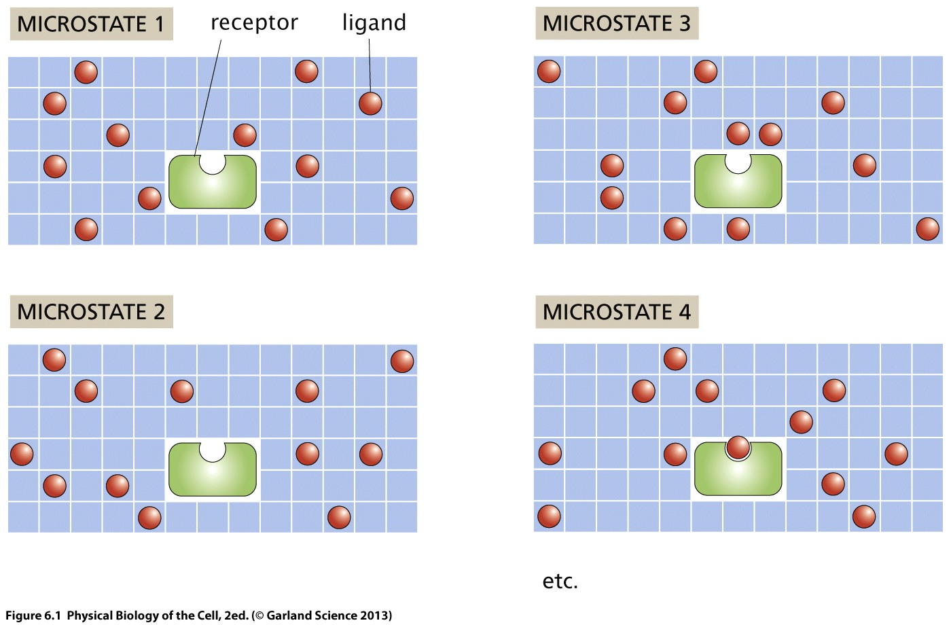
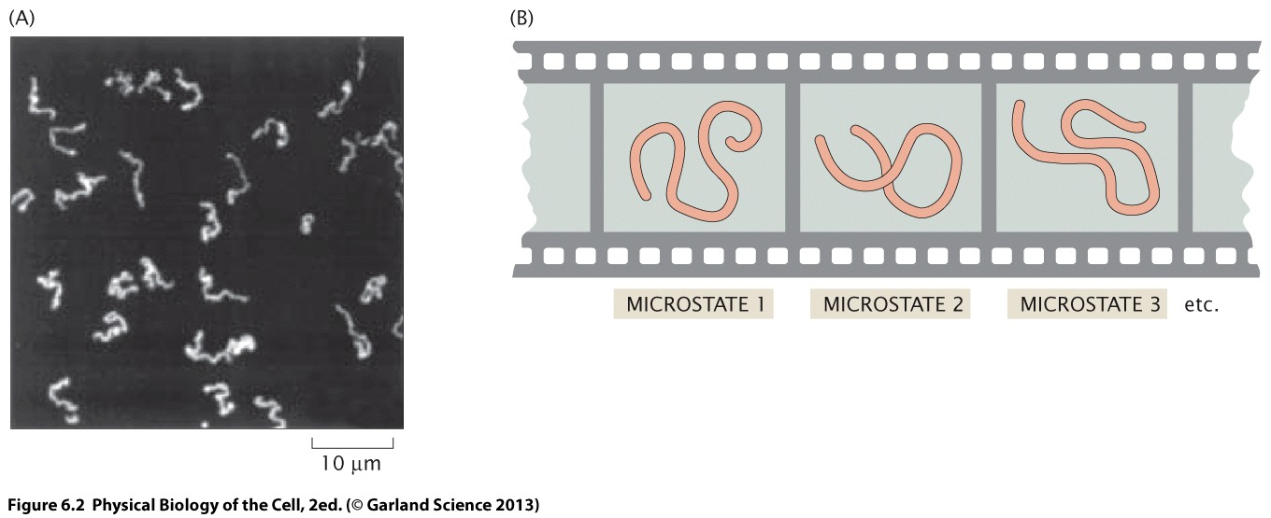
Entropie
Erfasse alle möglichen Zustände des Systems
z.B. Bindungsreaktion bzw. Konformationsfluktuationen
Anzahl der ‘Mikrozustände’ Ω definiert die Entropie: S=k_{B}ln(Ω)

Slide 5
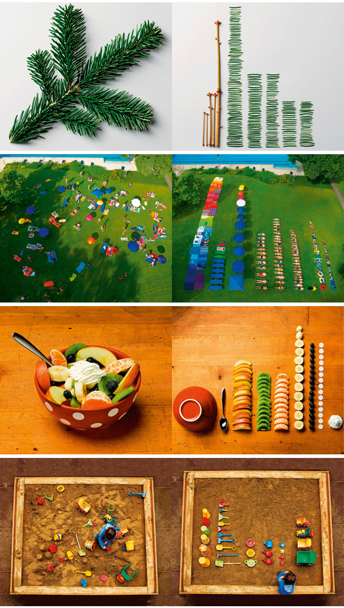
Anschauliche Entropie
Entropie ist ein Maß für Unordnung
S=k_{B}lnΩ
2. Hauptsatz der Thermodynamik
Jedes System strebt maximaler
Entropie und minimaler Energie zu.
Um Entropie zu senken muss man
Energie/Arbeit ins System stecken.

Slide 6
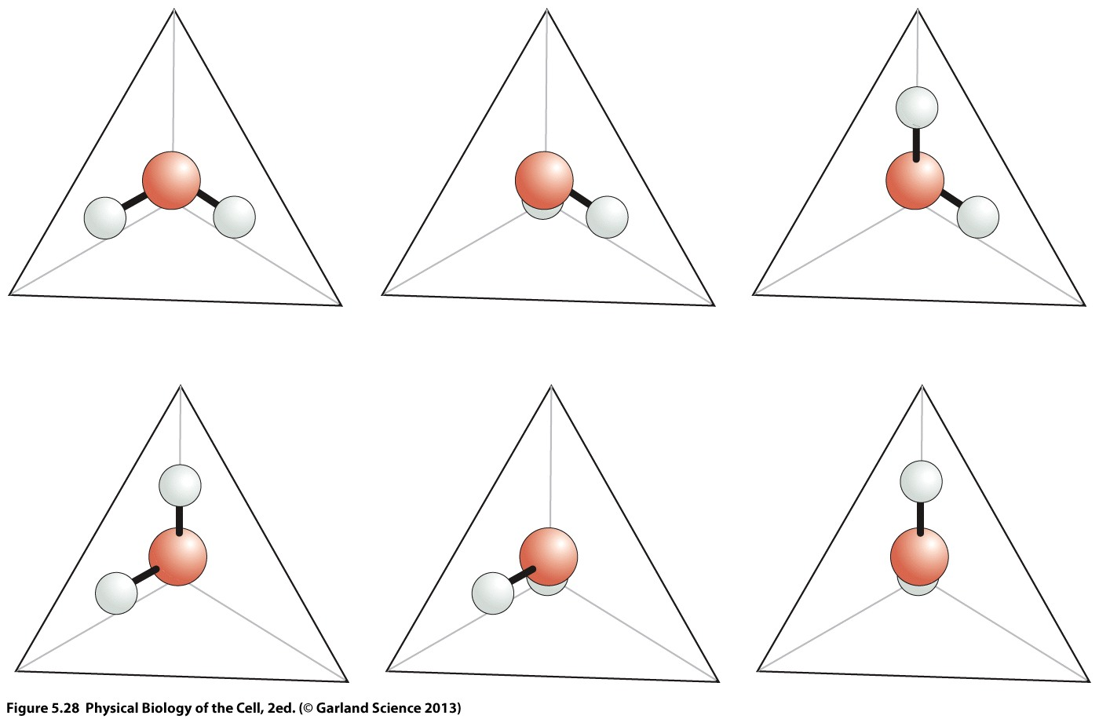
Hydrophober Effekt ist entropisch

Slide 7
Liganden/Rezeptor-System

Slide 8
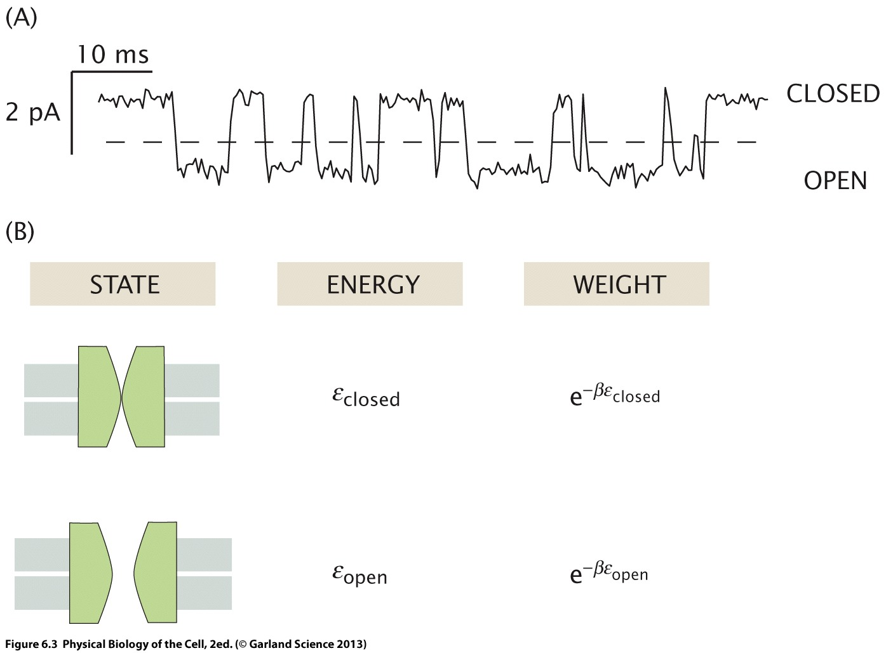
Energetisches Gewicht von Zuständen
Boltzmann-Verteilung in Aktion

Slide 9
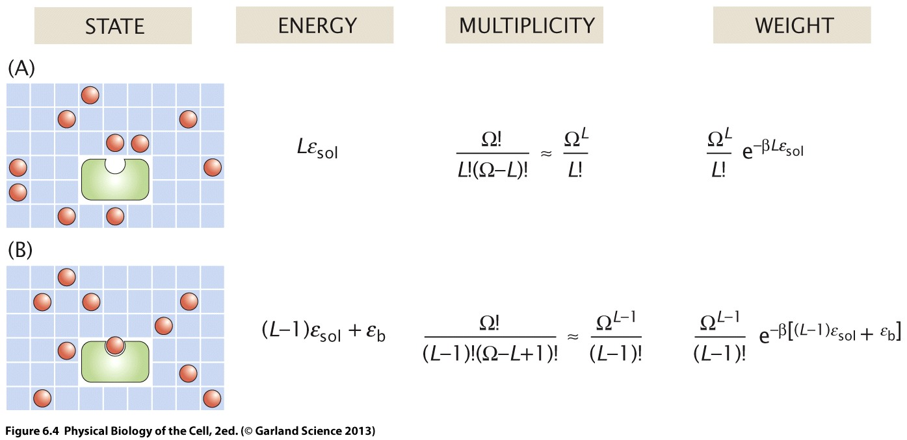
Energetische Gewichtung der Zustände

Slide 10
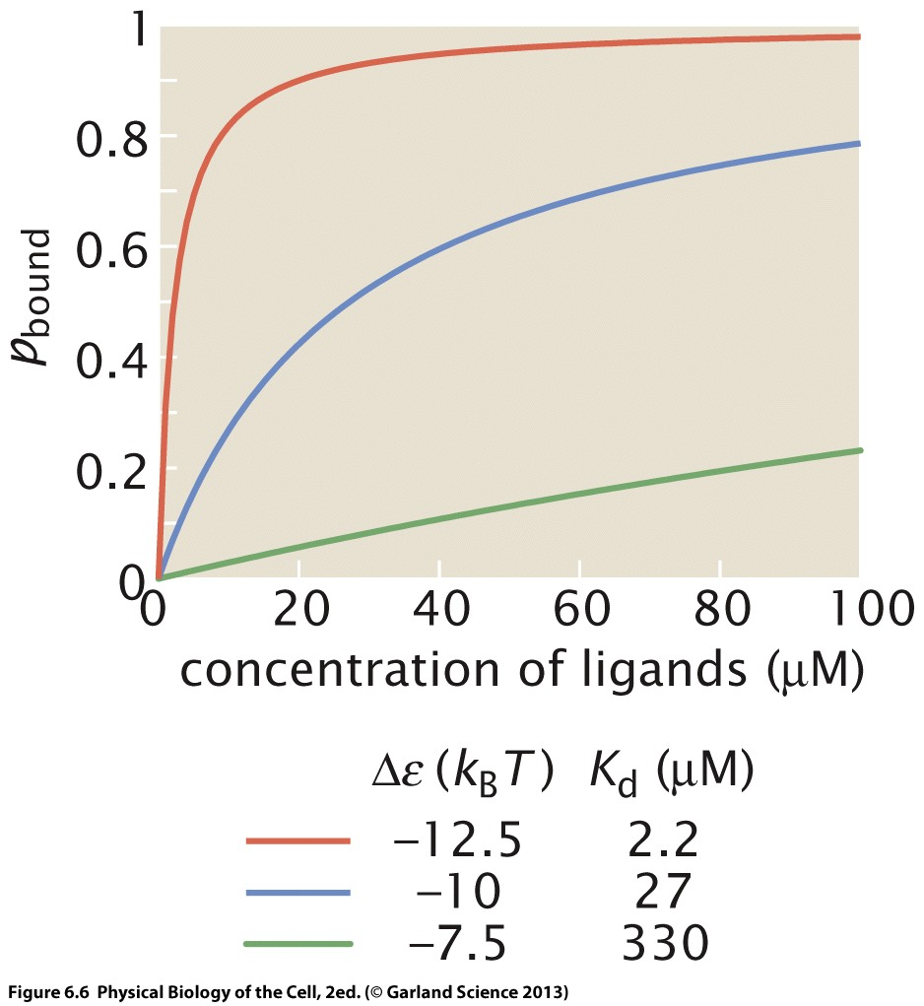
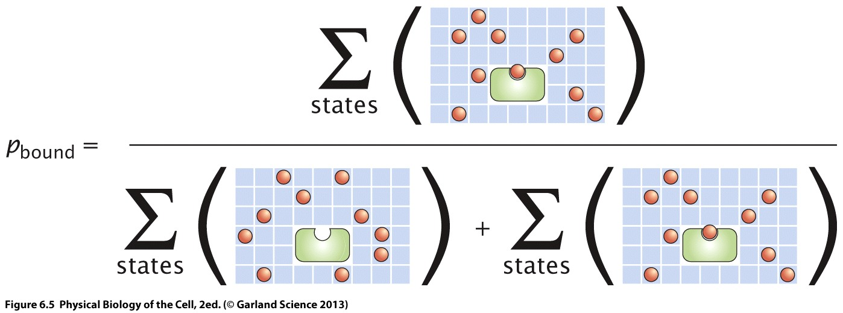
Langmuir-Isotherme
Boltzmann-Verteilung in Aktion

Slide 11
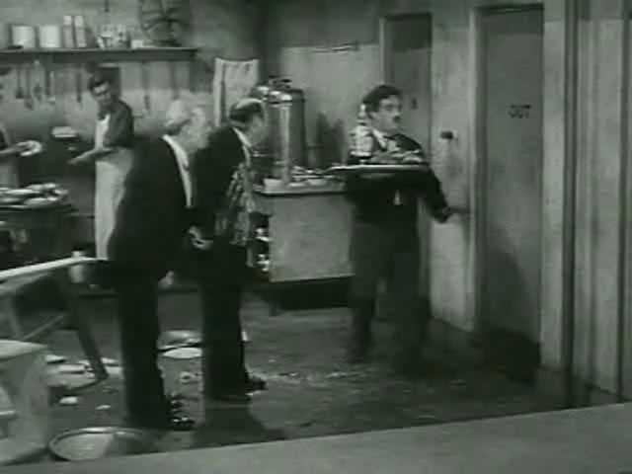
Random walk…

Slide 12
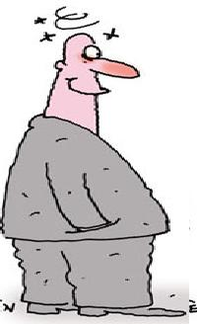
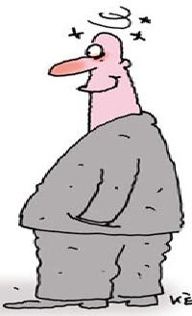
Was ist diffusive Bewegung?
Beobachtung eines Betrunkenen…
HOME

Slide 13
Wie lange dauert es bis nach Hause?
Gleiche Wskt. nach links & rechts zu wanken: p_{left}=p_{right}=0.5
=> Wskt. nach N Bewegungen n Lampenpfosten nach links gegangen zu sein
Mittlere Distanz zur Kneipe
Quadratische Abweichung
Exkursionsfläche steigt mit der Zahl der besuchten Pfosten (=Zeit)
<x²> = 2Dt

Slide 14
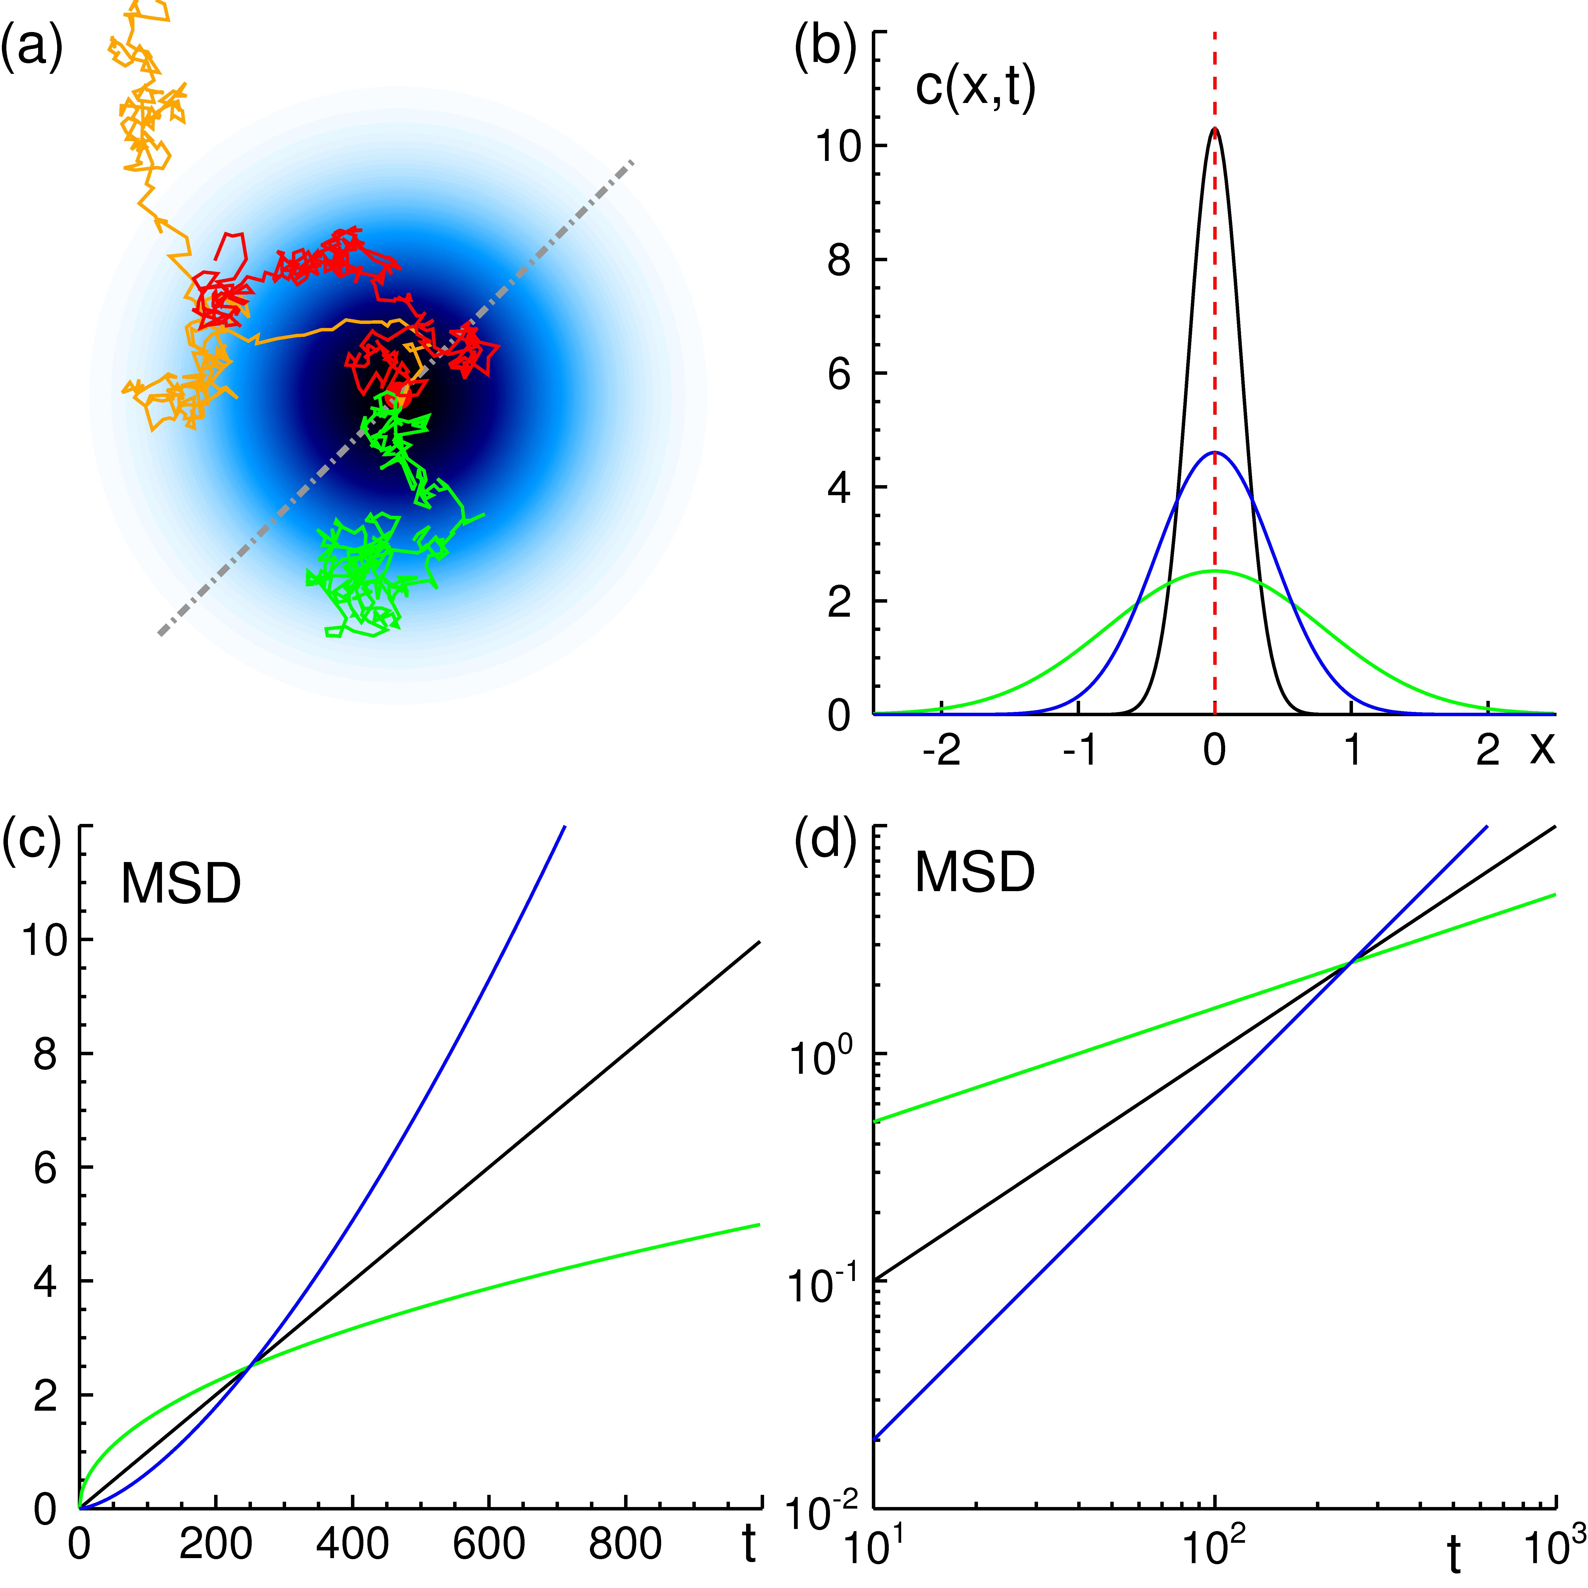
Diffusion im Gleichgewicht
NB: Diffusion kann anomal sein (Super- oder Sub-Diffusion)

Slide 15
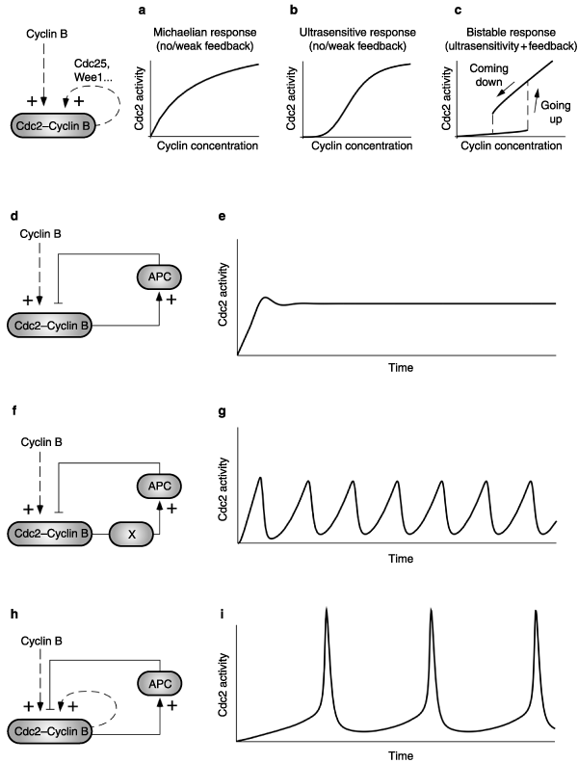
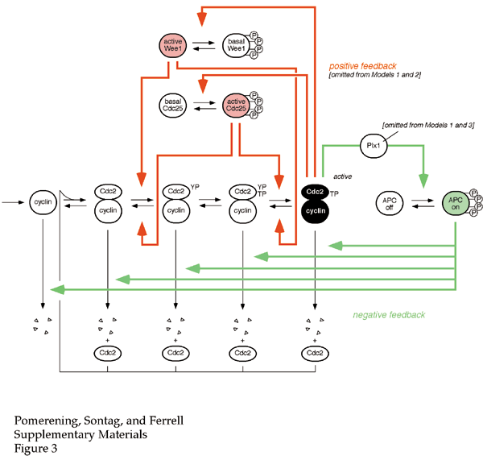
Zellzyklus-Oszillator
Pomerening, Sontag & Ferrell, NCB 2013

Slide 16
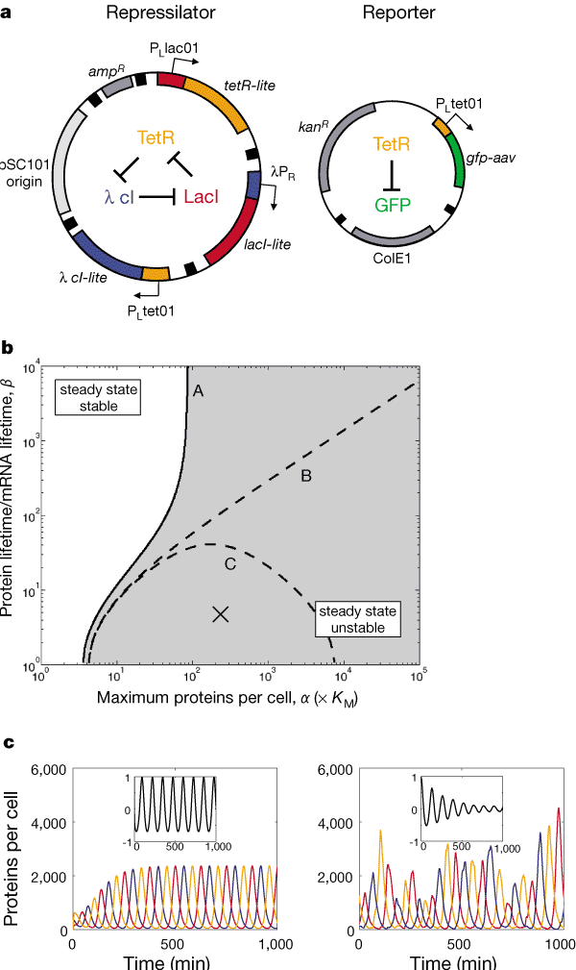
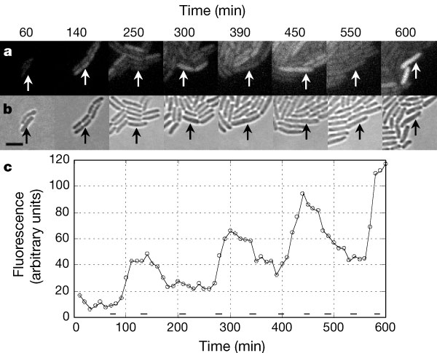
Repressilator
Elowitz & Leibler, Nature 2000

Slide 17
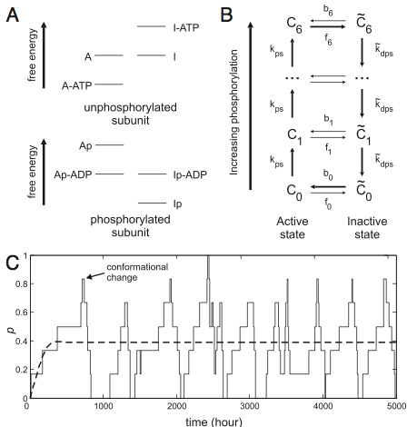
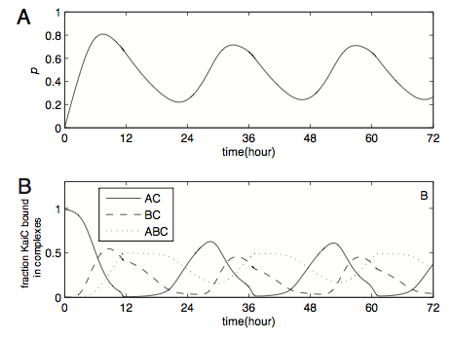
Circadianer Rhythmus von Cyanobakt.
Reine KaiC-Hexamere
Volles Modell
van Zon et al, PNAS 2007

Slide 18
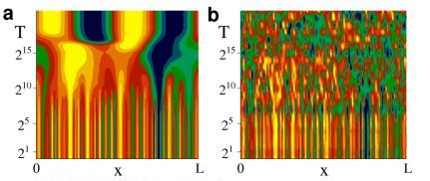
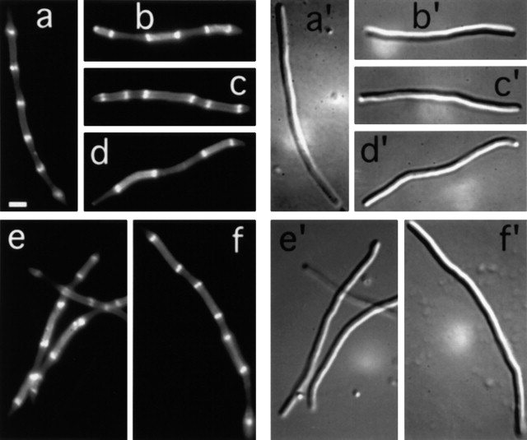
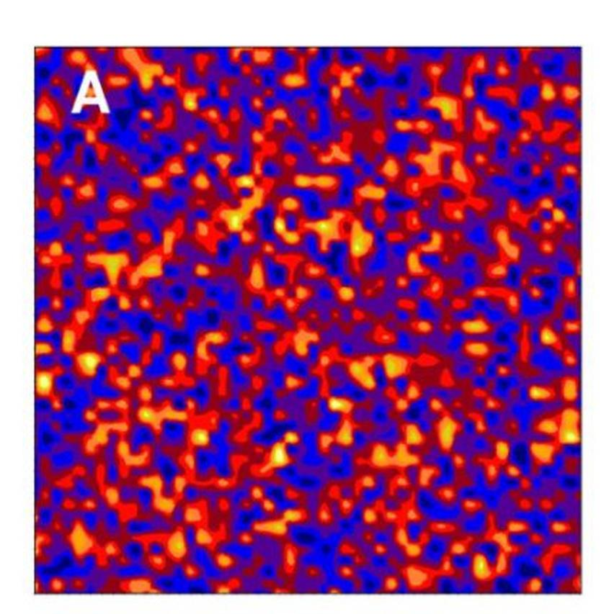
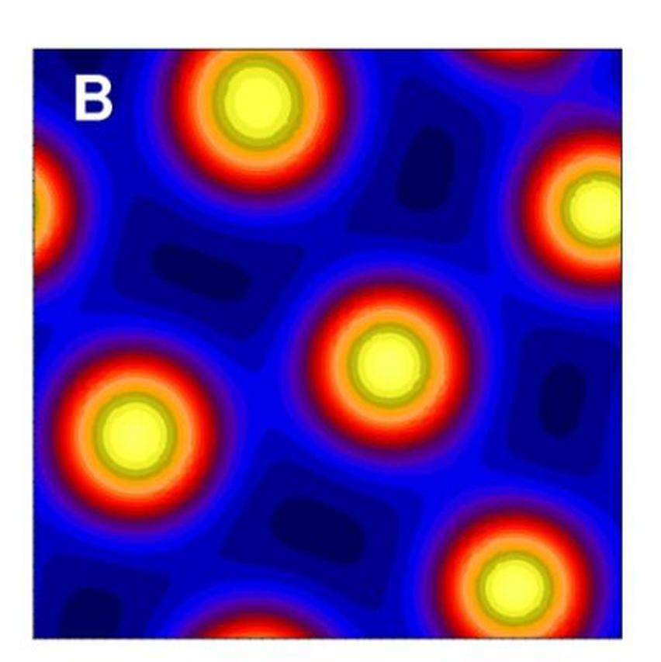
Muster...
Raskin, de Boe, Cell 1997

Slide 19
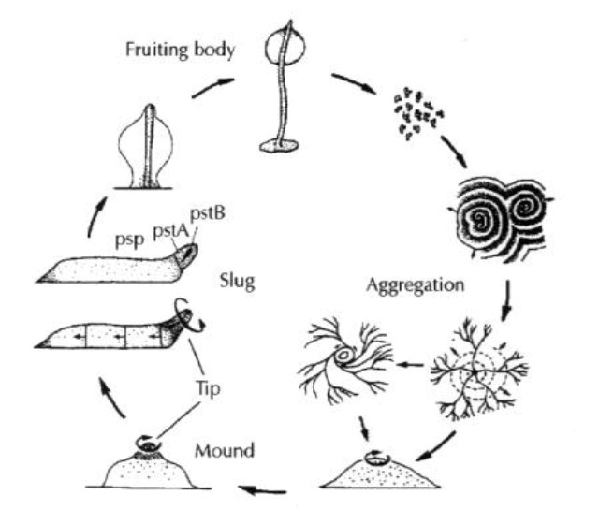
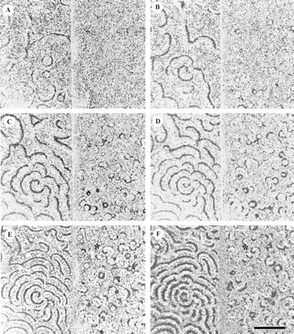
Schleimpilz Dictyostelium discoideum
Palsson et al, PNAS 1997
Siegert/Weijer, Curr Biol, 1995
A. Goldbeter, Modell dazu...

Slide 20
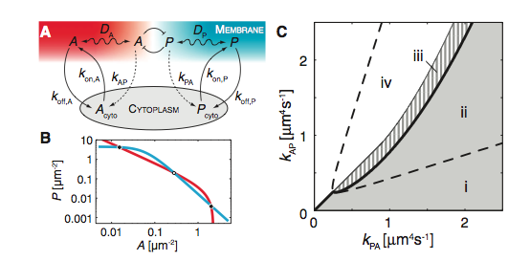
Par-Protein-Gradient
Grau: aPAR-dominanter Zustand (lin. stabil)
Schraffiert: aPAR-dominanter Zustand (lin. instabil)
Gestrichelte Linie: Grenzen, innerhalb derer stabiler polarisierter Zustand existiert
Region ii
homogene aPAR-dominante & polarisierter Zustand stabil
(bistabiles System, Polarisation nach Überwinden einer Schwelle), relevanter Bereich

Slide 21
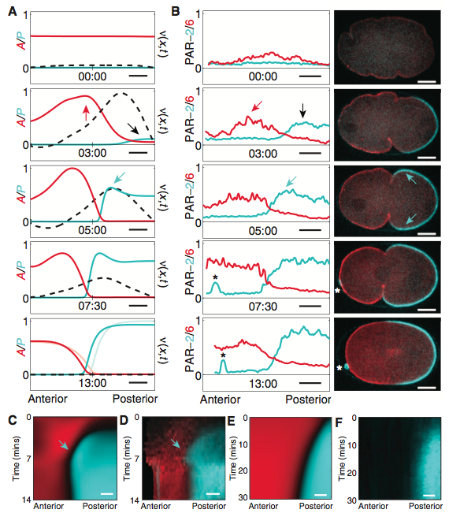
Vergleich Experiment/Theorie
Goehring et al,
Science 2011

Slide 22
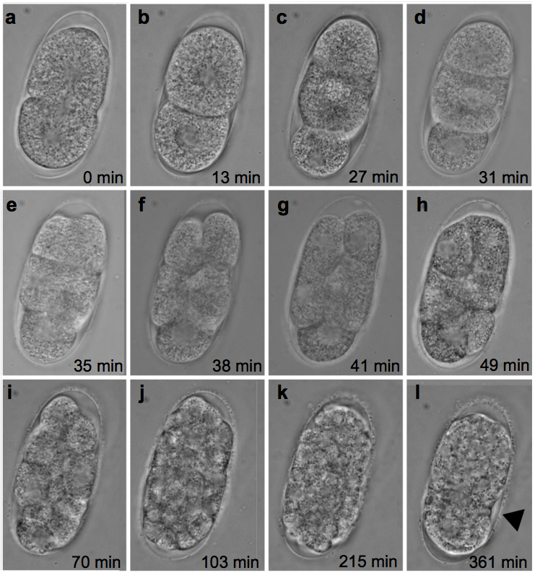
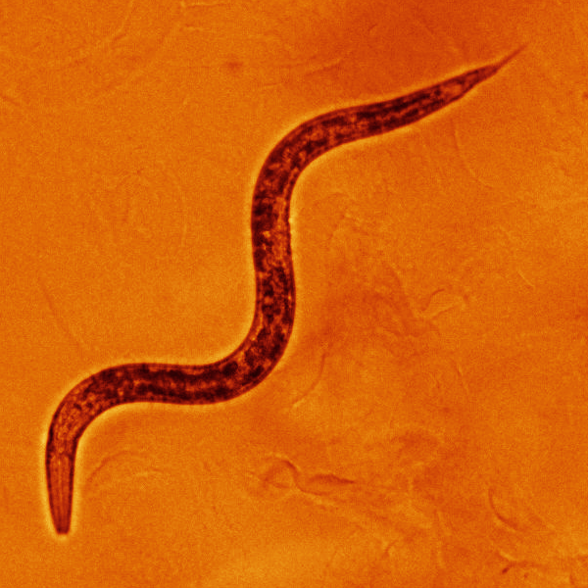
Mechanische Einflüsse
Caenorhabditis elegans
Zellorganisation während
der Embryogenese?

Slide 23
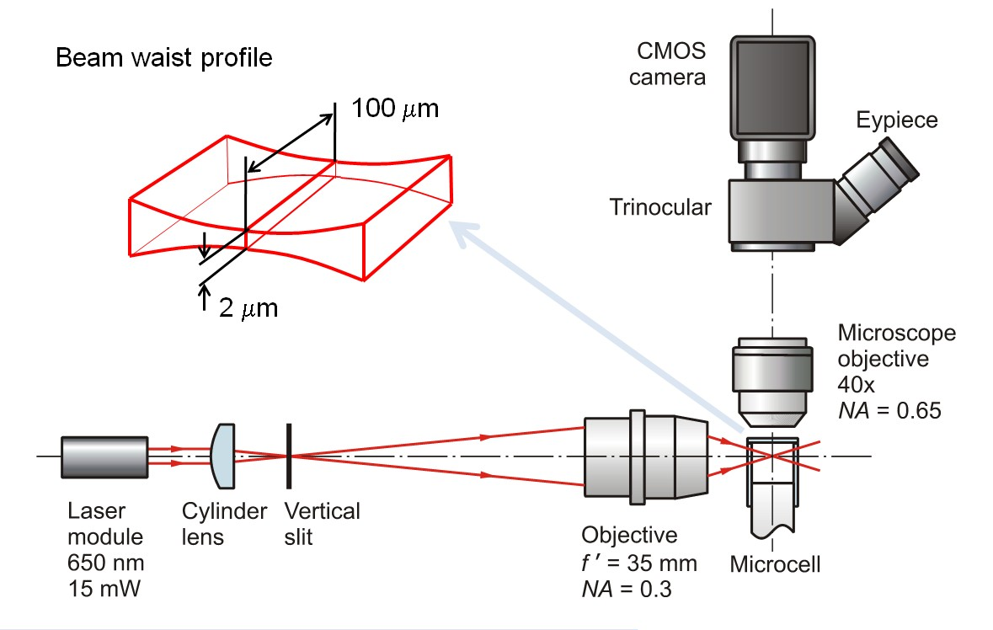
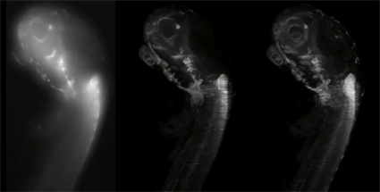
Lichtblattmikroskopie
Selective Plane Illumination Microscopy (SPIM)
Siedentopf & Zsigmondy 1903(!)
Steltzer-AG (2000er Jahre)

Slide 24
Single-cell tracking in 3D
Fickentscher, Struntz & Weiss, Biophys. J. 105, 1735 (2013)

Slide 25
Trajektorien invariant

Slide 26
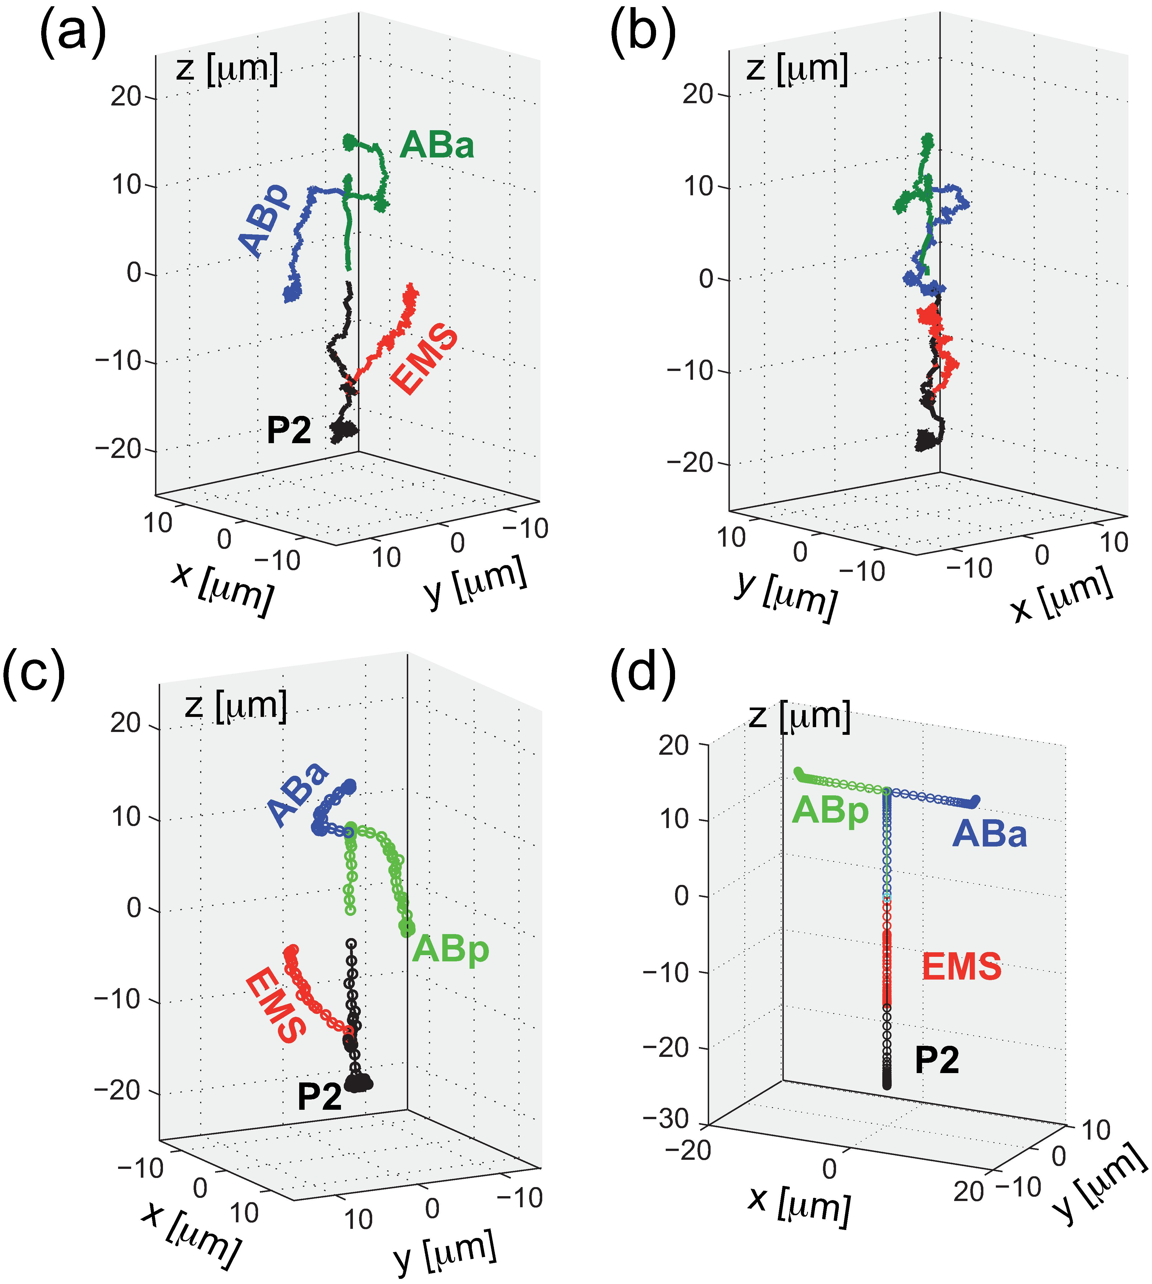
Mechanik determiniert Trajektorien

